Slide 1
Příklad falešné rovnováhy v médiích.

Slide 2
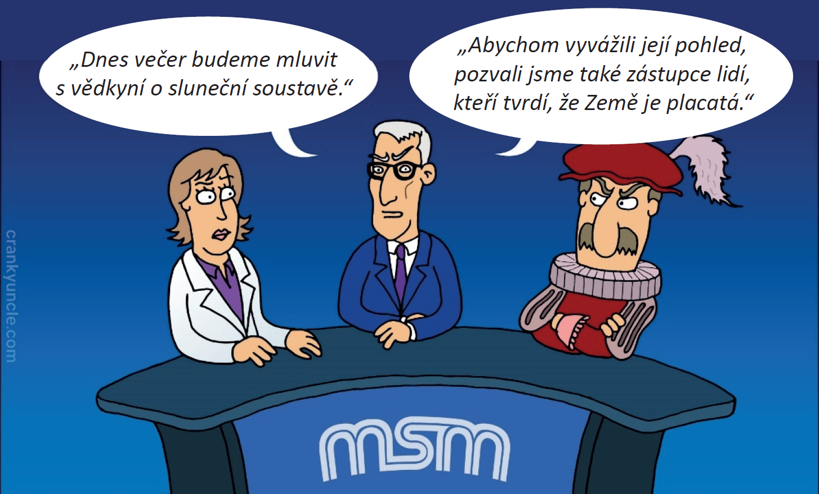

Slide 3
Upravený komiks o falešné rovnováze v médiích k tématu změny klimatu.

Slide 4
